Slide 1
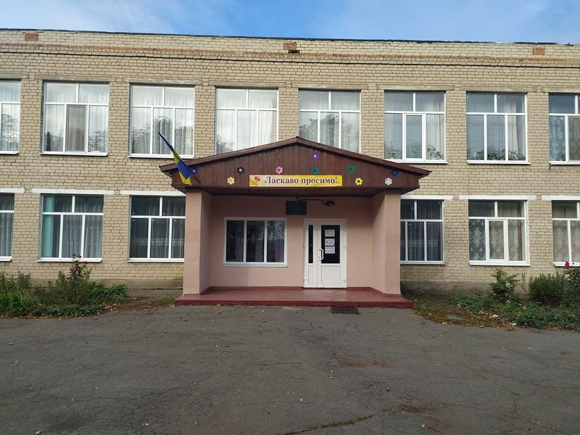
Відділ освіти
Перещепинської міської ради Дніпропетровської області
ПЕРСПЕКТИВНИЙ ПЛАН РОЗВИТКУ КЗО «ЛЕВЕНЦІВСЬКА ЗОШ І-ІІІ СТУПЕНІВ ПЕРЕЩЕПИНСЬКОЇ МІСЬКОЇ РАДИ»
Розробник: кандидат на заміщення вакантної посади
директора КЗО «Левенцівська ЗОШ І-ІІІ ступенів
Перещепинської міської ради»
Мельник Леонід Йосипович

Slide 2
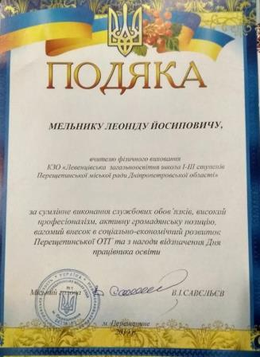
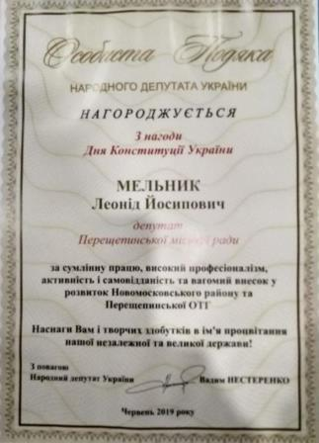
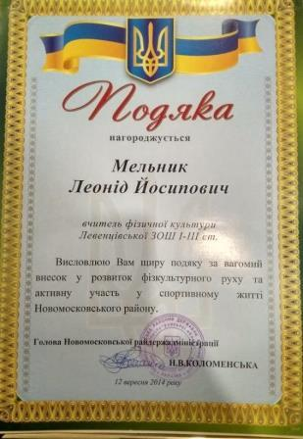
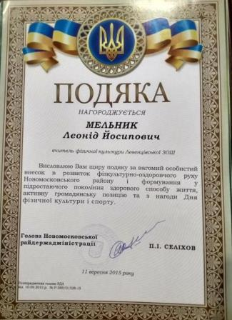
Мої досягнення
Я – успішний вчитель, який
працює на результат.
Я – лауреат обласного етапу конкурсу «Вчитель року» у номінації «Інноваційний урок з елементами футболу»
(2018 рік)
Я – спеціаліст вищої категорії зі званням «Старший вчитель»
Я – активний учасник районних та обласних форм методичної роботи.

Slide 3
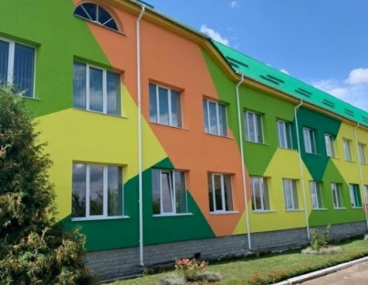
Керівник закладу – автор школи
створити сучасний навчальний заклад в сільській місцевості зі своїм власним іміджем;
стимулювати педагогів до їх безперервної освіти, підвищення кваліфікації, досконалого володіння ІКТ;
продовжувати рухатися в бік індивідуальної освітньої траєкторії, яку потрібно забезпечити кожному здобувачу освіти;
постійно дбати про покращення матеріально-технічної бази школи, як важливої складової якісної освіти;
- поетапно реалізовувати основні положення Концепції «Нова українська школа».

Slide 4
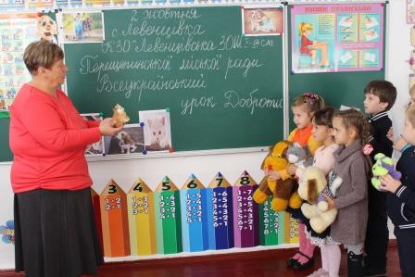
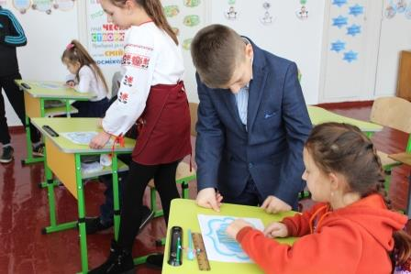
Формування високоморальної особистості на основі всебічного розвитку здібностей дитини з врахуванням її психологічних особливостей та природного потенціалу, стимулювання її до самоосвіти
- здатність до самовдосконалення та професійного росту педагогів в умовах НУШ;
- націленість на підготовку до ЗНО, починаючи з 5 класу;
- створення класів з поглибленим вивченням окремих предметів;
- вибір та впровадження профільної освіти в старшій школі;
- результативна робота психологічної служби;
- удосконалення системи роботи з професійної орієнтації учнів.

Slide 5
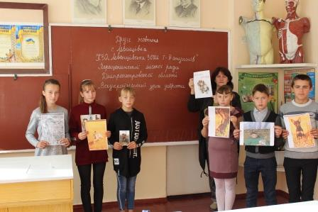
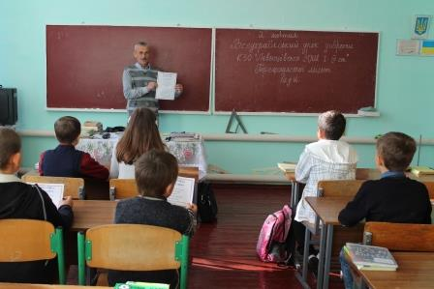
Організація навчально-виховної роботи на основі впровадження інноваційних освітніх технологій
-використання інноваційних технологій:
особистісно-зорієнтованого навчання,
проблемного навчання, розвивального навчання, ігрових, інтерактивних, інформаційних, проектних, розвитку критичного мислення та інших;
- педагог-новатор, наставник, лідер, менеджер;
- використання електронних підручників та ІКТ на уроках.

Slide 6
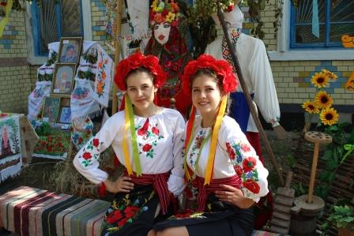
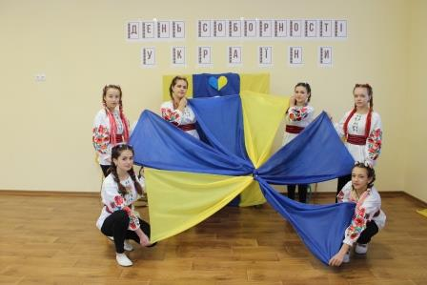
Виховна робота – невід’ємна складова усього освітнього процесу
- орієнтування на загальнолюдські цінності,
зокрема морально-етичні: гідність, чесність, справедливість, турбота, повага до життя, повага до себе та інших людей
та соціально-політичні: патріотизм, свобода, демократія, культурне різноманіття, повага до рідної мови і культури, шанобливе ставлення до довкілля , повага до закону, солідарність, відповідальність.

Slide 7
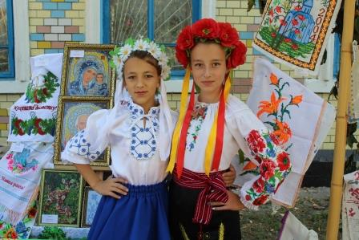
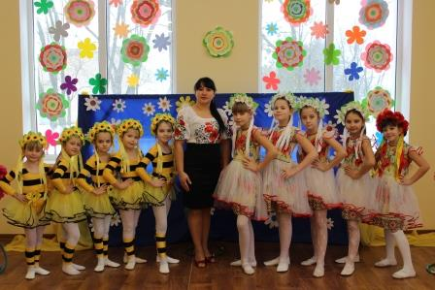
Збереження та примноження шкільних традицій
- день самоврядування та концерт
до вчительського свята;
- Андріївські вечорниці;
- свято Миколая;
- Новорічне свято та Різдвяний вертеп;
- конкурсна програма «Ідеальна пара»;
- концертно-конкурсна програма до Дня захисника Вітчизни;
- свято вшанування весни та жінки;
- вечір зустрічі з випускниками «Голубий вогник»;
- започаткування нових традицій, наприклад: зустріч-чаювання «Вчительське надвечір’я» .

Slide 8
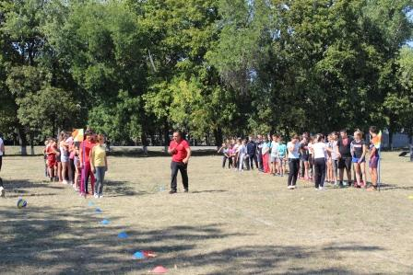
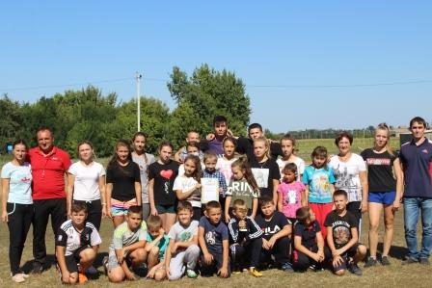
Організація роботи з обдарованими учнями
- створення умов для всебічного розвитку і розкриття інтелектуального та творчого потенціалу учнів;
- стимулювання творчого самовдосконалення обдарованих дітей
(відновлення ефективної гурткової роботи, спортивні секції, курси за вибором, факультативи, активна участь в олімпіадах та конкурсах).

Slide 9
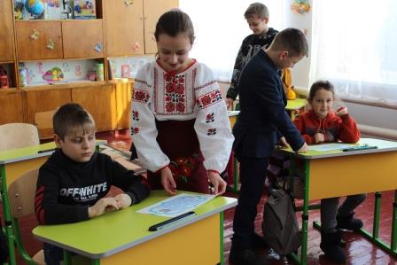
Навчання та виховання дітей з особливими потребами
Органи державної влади, органи місцевого самоврядування та
заклади освіти створюють особам з особливими освітніми потребами умови для здобуття освіти нарівні з іншими особами шляхом належного фінансового, кадрового, матеріально-технічного забезпечення та забезпечення універсального дизайну та розумного пристосування, що враховує індивідуальні потреби та можливості таких осіб, визначені в індивідуальній програмі розвитку.
Стаття 19 Закону «Про освіту»

Slide 10
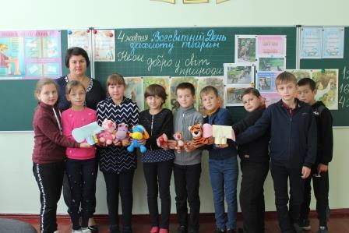
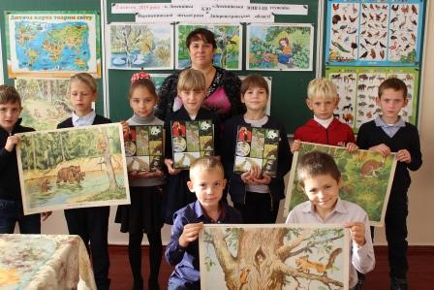
Формування свідомого і відповідального ставлення учасників навчально-виховного процесу до навчання, виховання і розвитку
- мотивація вчителів до участі в конкурсах професійної майстерності;
- запровадження та проведення шкільного конкурсу «Кращий урок року»;
- організація та проведення предметних тижнів
- стимулювання до проходження вчителями сертифікації з метою підвищення рівня ініціативності та прагнення до розвитку та самоутвердження.

Slide 11
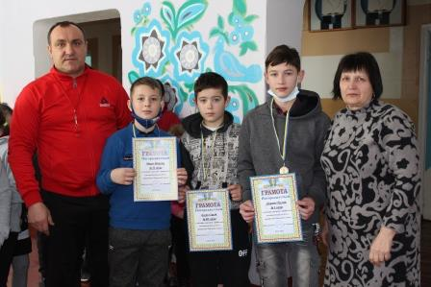
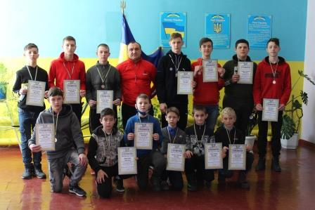
Організація здоров’язберігаючого освітнього середовища
- впровадження здоров’язберігаючих технологій;
- створення шкільної програми «Подаруй дитині здоров’я»
- формування позитивної мотивації на здоровий спосіб життя у вчителів, учнів, їх батьків;
- забезпечення безперебійного, якісного харчування учнів та персоналу школи в комфортних умовах;
- заходи щодо протидії булінгу

Slide 12
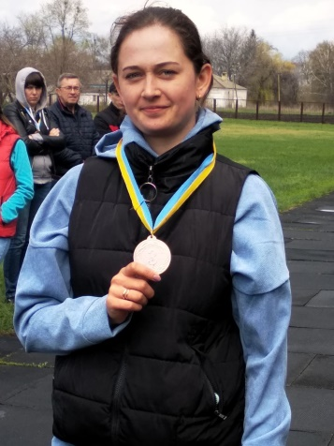
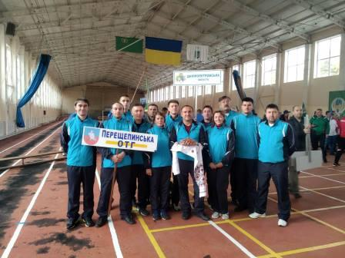
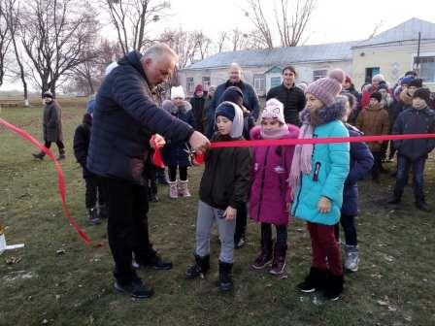
Збереження та постійне покращення
матеріально-технічної бази школи
- ремонт спортзалу відповідно до сучасних вимог;
- проведення поточних ремонтів школи, класів з креативним підходом та з дотриманням санітарно-гігієнічних норм;
- облаштування холу школи;
- капітальний ремонт центральної частини фронтальної сторони шкільної будівлі,
порогу та майданчика перед школою;
- креативне оновлення ігрового майданчика, яке б приваблювало молодших школярів;
- придбання спортивного інвентаря, музичної апаратури, поновлення бібліотечного фонду (сучасна шкільна бібліотека – це не тільки інформаційно-ресурсний центр, а й центр цікавого проведення дозвілля).

Slide 13
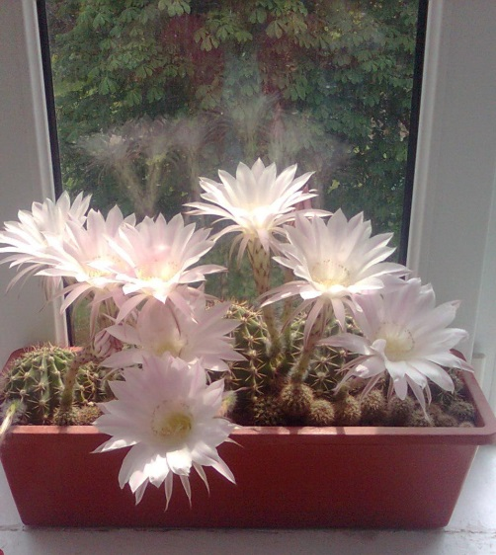
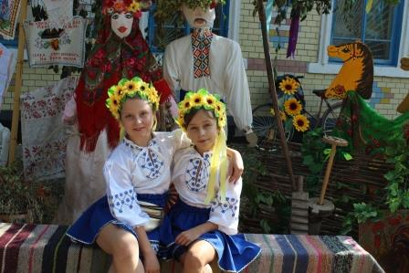
Шкільна територія – зона комфорту та безпеки дітей
- зміна зовнішнього вигляду шкільної території шляхом створення привабливої зеленої зони з використанням елементів сучасного ландшафтного дизайну;
- створення нових та вдосконалення старих квітників з урахуванням народних традицій та елементів ландшафтного дизайну;
- започаткування висадження алей випускників(вишнева, черешнева, абрикосова, айвова та інші);
- проєкт «Наш шкільний город»;
- проєкт «Кімнатні рослини - потреба нашого життя».

Slide 14
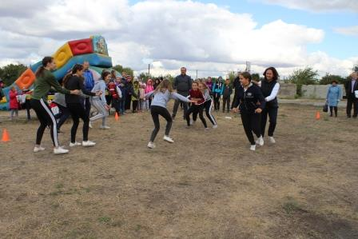
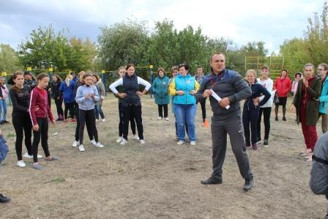
Формування позитивного іміджу навчального закладу
- високі показники успішності учнів-випускників при складанні ДПА;
- осередок культурно-виховного і спортивного життя села;
- створення музею села, де особливе місце буде займати стенд та
експонати, присвячені розвитку освіти в селі;
- створення логотипу школи, символів школи, шкільної форми;
- робота над створенням книги-літопису «Освіта в Левенцівці: від перших шкіл до сьогодення»;
- поширення інформації про заклад через ЗМІ, сайти, блоги, візитки, презентації.

Slide 15
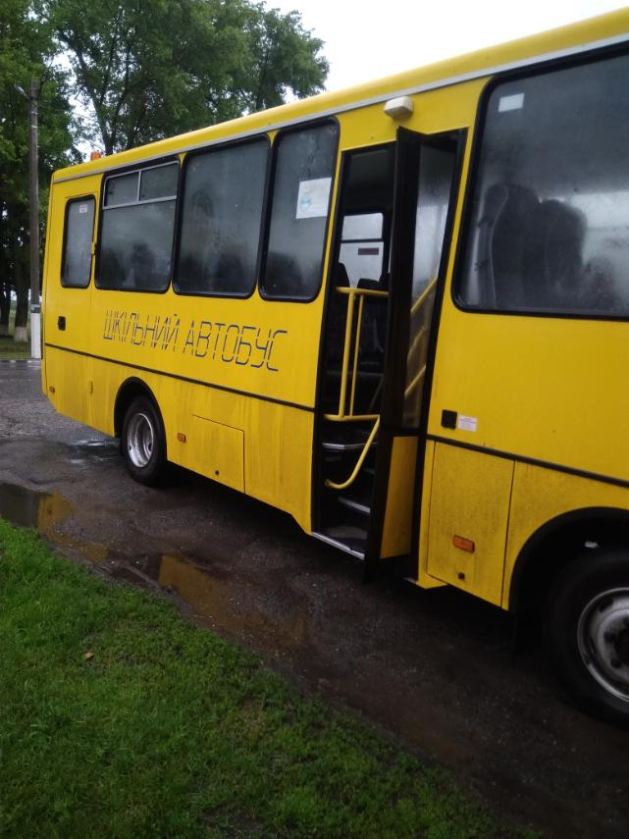
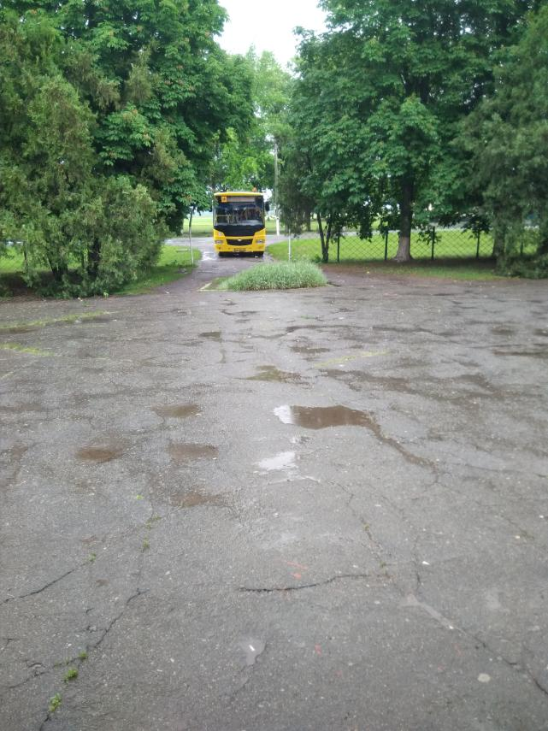
Збереження та збільшення контингенту учнів
- безперебійний довіз дітей шкільним автобусом з Михайлівки;
- організація ГПД для бажаючих дітей.

Slide 16
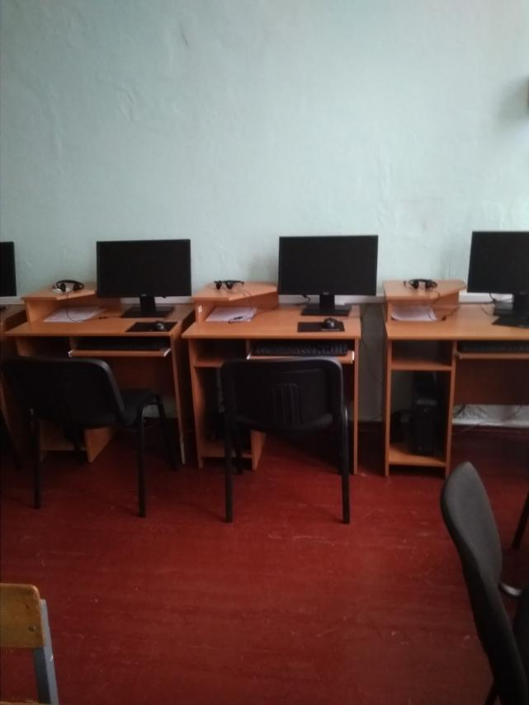
Комп’ютеризація навчально-виховного процесу
та управлінської діяльності
- створення комп’ютерної інфраструктури закладу освіти;
- створення загальношкільної матеріально-технічної та науково-методичної баз даних;
- повне та ефективне забезпечення комп’ютерною технікою усіх кабінетів молодшої школи :
- оновлення та постійна наповнюваність шкільного сайту;
- практичне засвоєння та якісне застосування педагогами та учнями ІКТ в освітньому процесі.
- перехід на електронні щоденники;
- перехід на безпаперовий документообіг в закладі;
- забезпечення належного рівня дистанційного навчання в умовах сучасності.

Slide 17
Дистанційне навчання, як виклик часу
- створення єдиного інформаційно-освітнього простору, який
включає сукупність технічних, програмних, телекомунікаційних і
методичних засобів, що дозволяють застосовувати в освітньому процесі нові інформаційні технології і здійснювати збір, зберігання та обробку даних системи освіти.
Єдиний інформаційно-освітній простір здійснює підтримку освітнього
процесу й автоматизацію управлінської діяльності, забезпечує підвищення якості освіти і будується на основі розвитку ІК-компетенцій адміністрації , учителів і учнів.
Основними учасниками і користувачами єдиного інформаційно-освітнього простору мають бути педагоги, учні, адміністрація школи, батьки.

Slide 18
ОЧІКУВАНІ РЕЗУЛЬТАТИ
Випускник школи – освічений, всебічно розвинений, відповідальний громадянин і патріот, з морально-етичними принципами, здатний приймати відповідальні рішення, відкритий до інновацій.
Вмотивований вчитель, креативний, творчий педагог, інноватор, здатний до саморозвитку, наставник і приклад для підростаючого покоління.
Партнерство з батьками, школами, установами, як шлях до всебічного розвитку закладу.
Сучасно обладнаний освітній заклад з розвиненою спортивною, культурною інфраструктурою.
Гуманізація, демократизація, просторова організація освітнього процесу.
Ціннісне ставлення до здоров’я, що включає свідоме й відповідальне відношення учнів, батьків та вчителів до здорового способу життя.

